Slide 1


4-тоқсан
Қазақ тілі
Бастауыш сынып мұғалімі:
Сынып: 3

Slide 2

7-Бөлім: “Су-тіршілік көзі”
1-сабақ
Тақырыбы: “ Негізгі және туынды сын есім”
Бүгінгі сабақта үйренетінің:
-Тыңдалған мəтін бойынша қойылған сұрақтарға жауап беріп, мəтінде жалпы не туралы айтылғанын түсінесің;
- Сөйлемнен сын есімді тауып, олардың қайсысы негізгі сын есім, қайсысы туынды сын есім екенін ажыратуды үйренесің.

Slide 3

Оян! Оян, ботам! Жатпа қарап,
Оян, ботам! Тезірек, шапшаңырақ!
Шақырды қораз мана әлдеқашан,
Қарап тұр терезеден күн жалтырап.

Slide 4

Қызығушылықты ояту
Жұмбақ шешу: Жылт - жылт етеді,
Жылғалардан өтеді.
СУ
СУ - ТІРШІЛІК КӨЗІ.
Су
Мөлдір
Түссіз
Сұйық

Slide 5
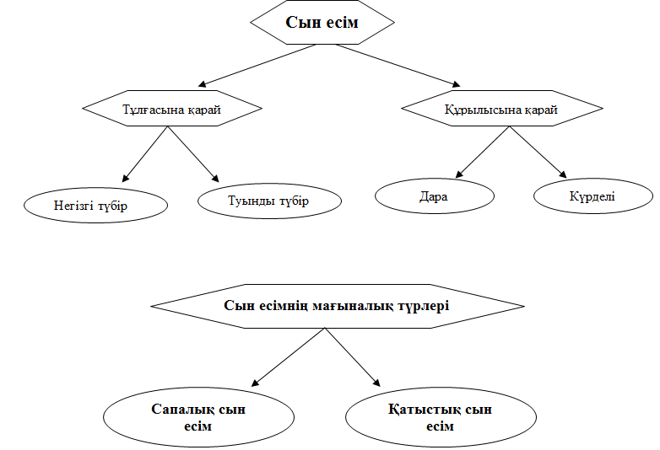
https://www.youtube.com/watch?v=K0yrwfvvYS4

Slide 6
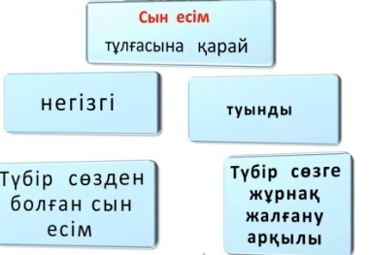
Есіңде сақта!

Slide 7

Оқулықпен жұмыс
Мұраттың бастауы
Ойын алаңының арғы жағындағы кішкене жартастың түбінде бір топ құрақ* өсіп тұрған. Бірде соның жанына барып, демалып отырдық.
– Бұрын осы жерде бастау болған дейді атам. Әне жер дымданып* жатыр. Қазып көрсек қайтеді? Мүмкін су шығар, – деді Мұрат. Оның сөзін әркім өзінше күлкіге айналдырып жіберді.
– Мейлі, күле беріңдер, – деп, Мұрат өкпелеп кетіп қалды. Біз қайтадан ойынға кіріскенбіз.
– Мұрат келе жатыр, – деп, бір бала дауыстап жіберді.
Жалт қарасақ, Мұрат келе жатыр екен. Қолында күрегі бар. Ол әлгі ойпаң* жерді қазуға кірісті. Екі-үш күрек бойы қазғанда су шығып, бүлкілдеп аға* бастады.
Бізде үн жоқ. Мұрат бізге күле қарап: – Бастаудың* мөлдір суынан ішіңдер, – деді. Біз бастау суын қос уыстай іліп алып, ішіп жатырмыз. Салқын су қандай тамаша десеңші!

Slide 8
Оқулықпен жұмыс
Мұраттың бастауы
Сөздік жұмыс
Бастау – бұлақ, өзен суының басталатын жері, көзі, тұма.
Дымдану – дымқылдану, сулану.
Құрақ – су жиегіне жайқалып өсетін балауса шөп, қамыс.
Ойпаң – төмен, ойлау жер.
Сұрақтарға жауап бер.
1. Балалар қай жерде ойнады?
2. Балалар ойнаған алаңда бұрын не болған?
3. Мұрат бастауды қандай белгілеріне қарап тапты?
• Мәтіндегі сын есімдерді тап.

Slide 9

Сұрақтарға жауап бер:
1. Балалар қай жерде ойнады?
2. Балалар ойнаған алаңда бұрын не болған?
3. Мұрат бастауды қандай белгілеріне қарап тапты?
Ойын алаңының арғы жағындағы кішкене жартастың түбінде бір топ құрақ* өсіп тұрған. Бірде соның жанына барып, демалып отырды.
Бұрын бүл жерде бастау болған.
Кейбір жерлер дымданып жатыр.
Сын есімдер: кішкене, ойпаң, мөлдір, салқын.

Slide 10

10-жаттығу. Жазылым.
Мәтінді көркем жаз.
Сулы жер – нулы жер. Ну дегеніміз – қалың тоғай. Тоғай іші көңілді.
Тапсырма:
Қарамен жазылған сөздерді сөз құрамына талда.
Сулы
Нулы
Көңілді
Түбір | Жұрнақ
Су | лы
Ну | лы
Көңіл | ді

Slide 11
3-жаттығу. Берілген сын есімдерді
негізгі және туынды екенін анықта.
Жаңа, көк, әдепті, сүтті, атақты, жүйрік, көктемгі.
Негізгі сын есім | Туынды сын есім
Жаңа, көк, жүйрік. | Әдепті, сүтті, атақты, көктемгі.

Slide 12
«Ойлан, тап!»
Оқы және не туралы айтылғанын анықта.
• Мәтінде не туралы айтылғанын білуге қай сөз табы көмектесті?
• Берілген етістіктерге -ғыш, -гіш, -қыш, -кіш жұрнақтарын жалғап, туынды сын есім жаса.
Біл, жүз, тап, сез, байқа, сөйле, айт.
• Жасаған туынды сын есімдеріңнің қайсысын қоянды сипаттауда қолданасың?
Оның құлағы, құйрығы және жүні бар. | Оның ұзын құлағы, қысқа құйрығы және жылы жүні бар. Жазда жүні сұр, ал қыста ақ болады.
Туынды сын есім: білгіш, жүзгіш, тапқыш, сезгіш, байқағыш, сөйлегіш, айтқыш.

Slide 13

Кері байланыс

Slide 14


